Slide 1
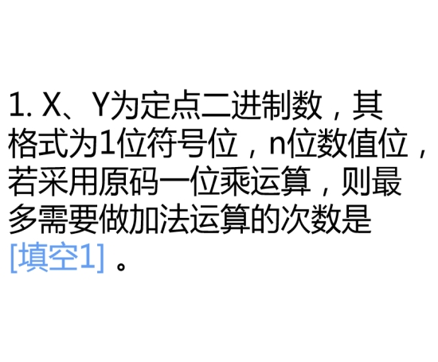

填空题 第1题 1分
《 第6章 测试题4 》
- 1/12页 -

Slide 2
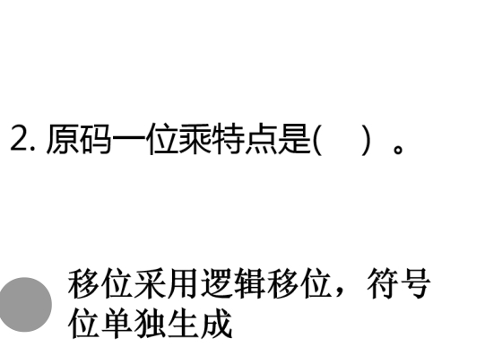



单选题 第2题 1分
A
B
C
D
《 第6章 测试题4 》
- 2/12页 -

Slide 3
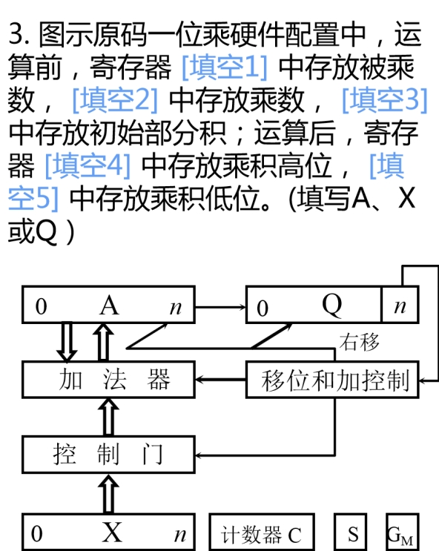

填空题 第3题 5分
《 第6章 测试题4 》
- 3/12页 -

Slide 4
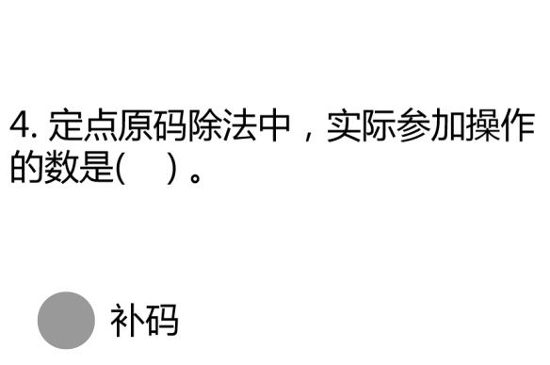



单选题 第4题 1分
A
B
C
D
《 第6章 测试题4 》
- 4/12页 -

Slide 5
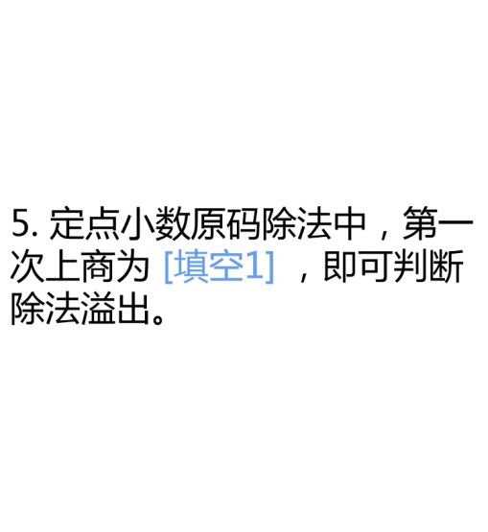

填空题 第5题 1分
《 第6章 测试题4 》
- 5/12页 -

Slide 6
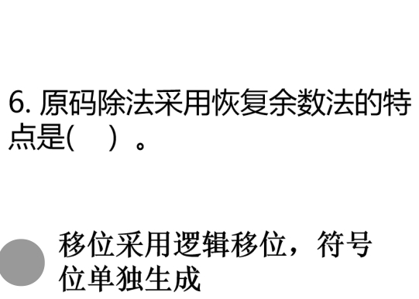
单选题 第6题 1分
A
B
C
D
《 第6章 测试题4 》
- 6/12页 -

Slide 7
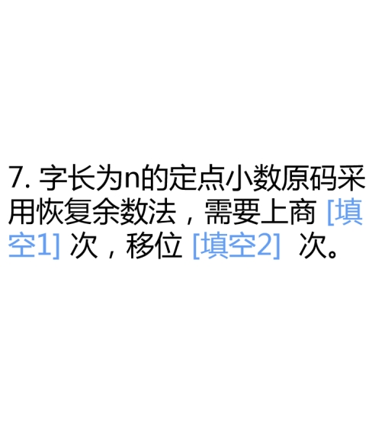
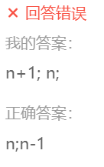
填空题 第7题 2分
《 第6章 测试题4 》
- 7/12页 -

Slide 8
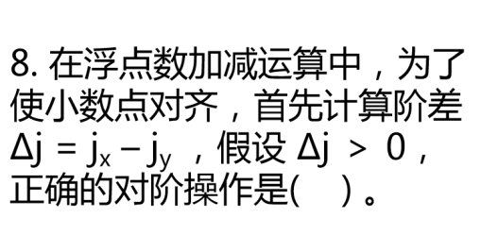




单选题 第8题 1分
A
B
C
D
《 第6章 测试题4 》
- 8/12页 -

Slide 9
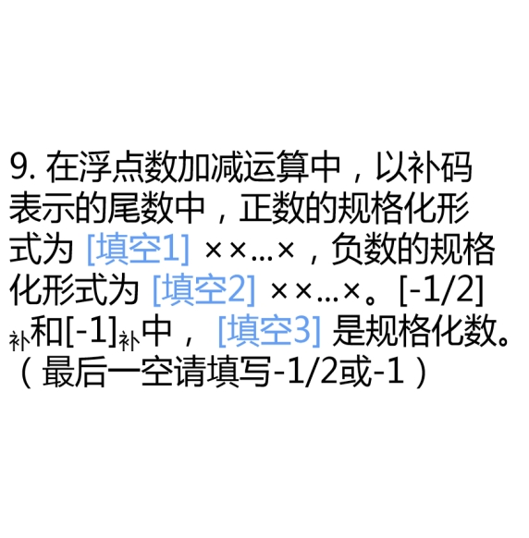

填空题 第9题 3分
《 第6章 测试题4 》
- 9/12页 -

Slide 10
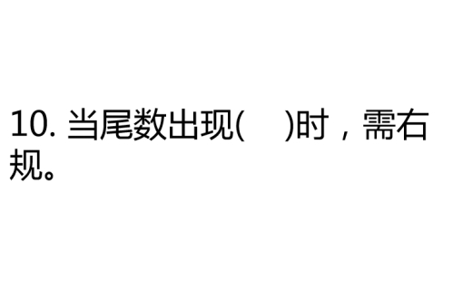




单选题 第10题 1分
A
B
C
D
《 第6章 测试题4 》
- 10/12页 -

Slide 11
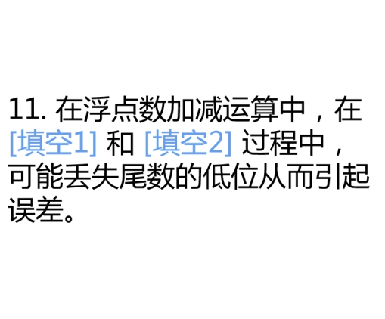
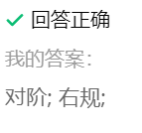
填空题 第11题 2分
《 第6章 测试题4 》
- 11/12页 -

Slide 12
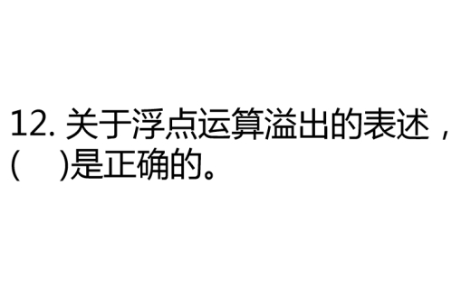




单选题 第12题 1分
A
B
C
D
《 第6章 测试题4 》
- 12/12页 -

